Slide 1
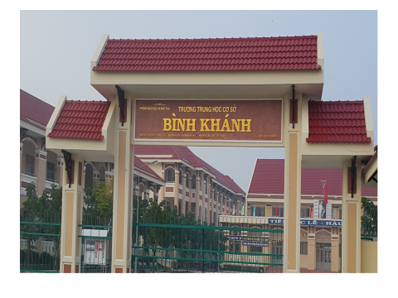

Slide 2
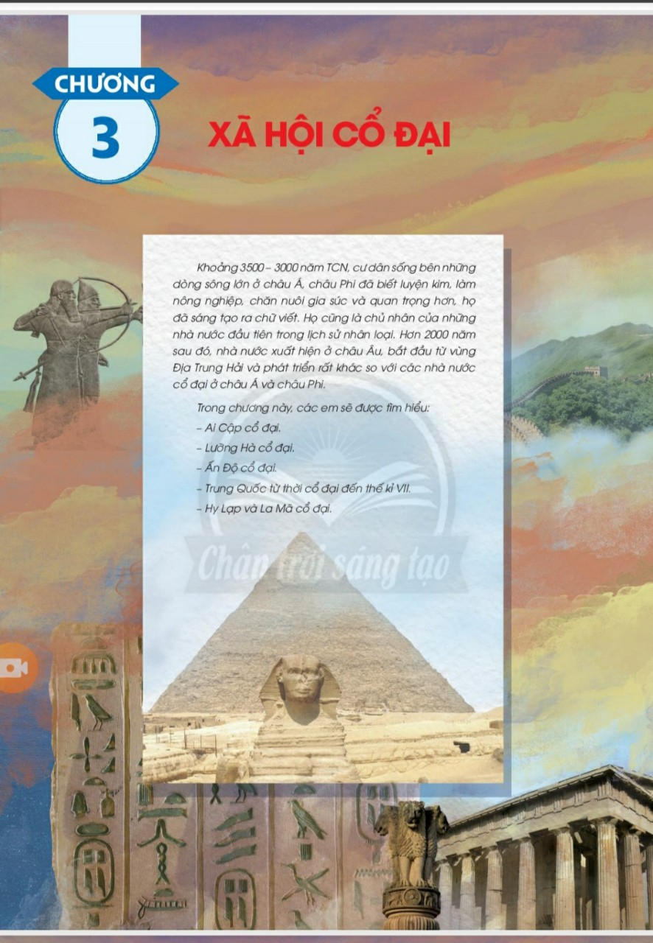
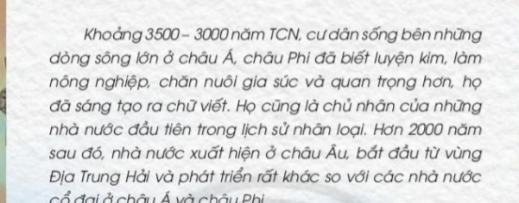
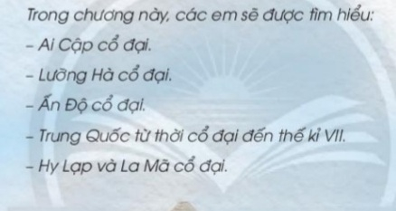

Slide 3

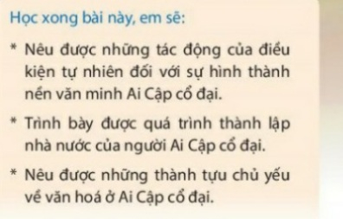
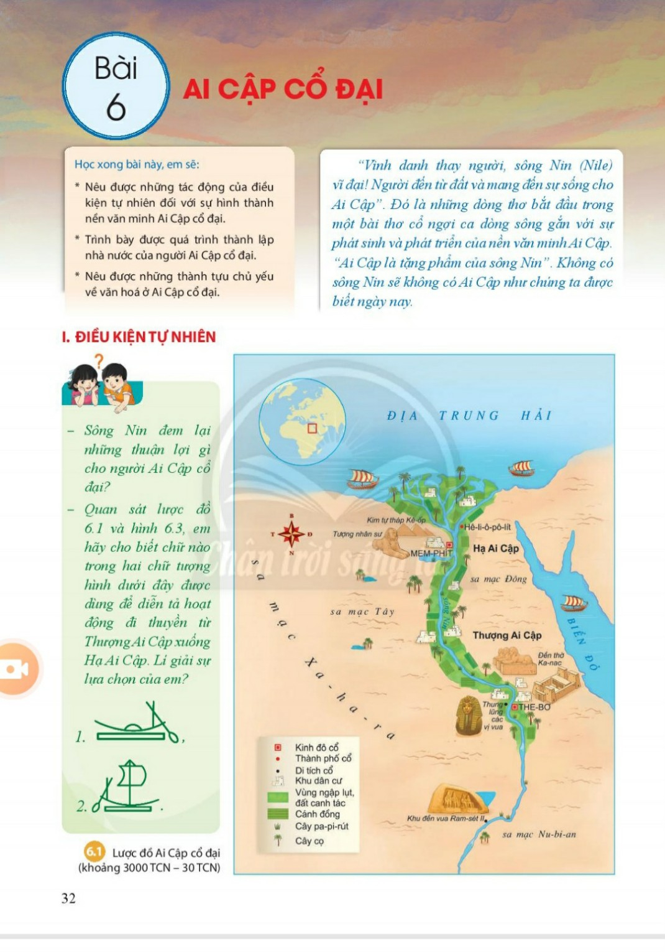
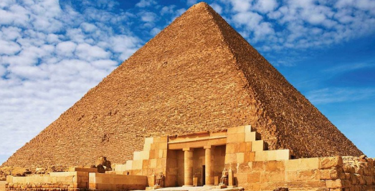
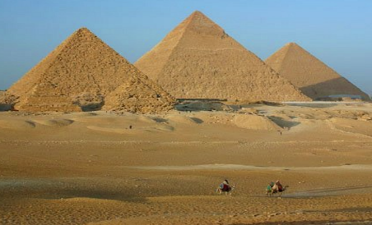
+ Em hãy cho cô biết đất nước nào có nhiều kim tự tháp nhất? Em có muốn được đến tham quan công trình này không ?

Slide 4


CHƯƠNG 3. XÃ HỘI CỔ ĐẠI
Bài 6. AI CẬP CỔ ĐẠI
I. ĐIỀU KIỆN TỰ NHIÊN
II. QUÁ TRÌNH THÀNH LẬP NHÀ NƯỚC AI CẬP CỔ ĐẠI
II. NHỮNG THÀNH TỰU VĂN HÓA TIÊU BIỂU

Slide 5
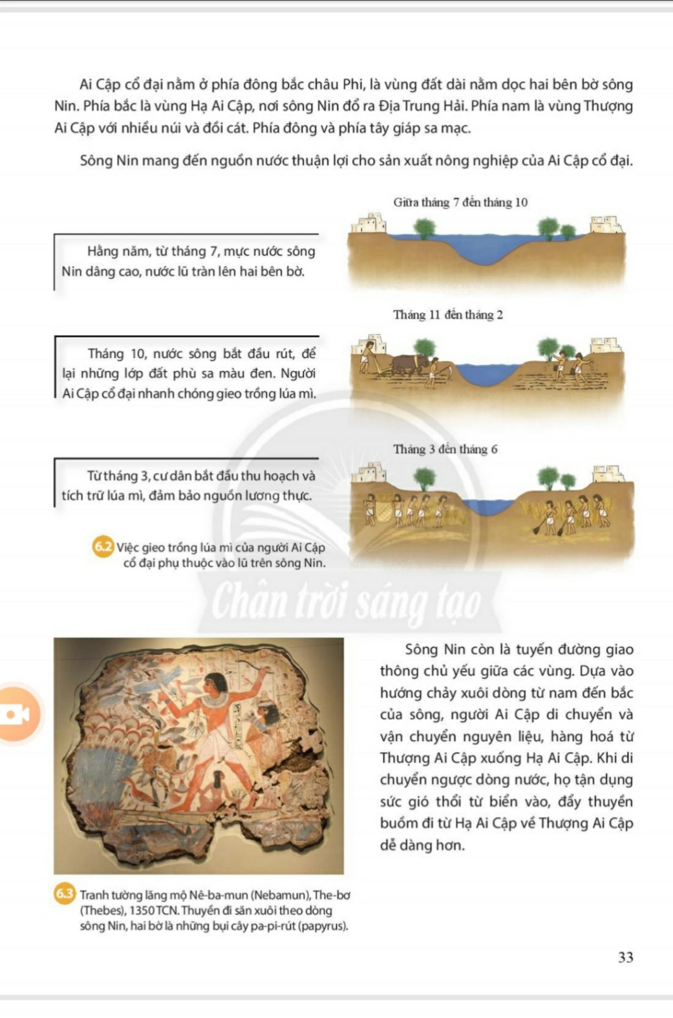
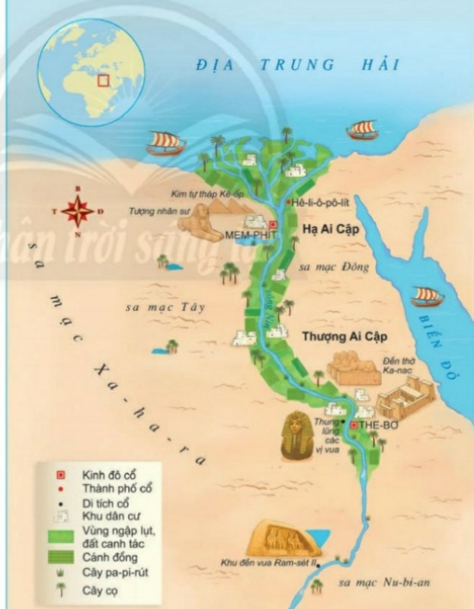
Em hãy quan sát Lược đồ xác định vị trí Ai Cập cổ đại và giới thiệu về vùng đất này
- Ai Cập cổ đại nằm ở phía đông bắc châu Phi, là vùng đất dài nằm dọc hai bên bờ sông Nin. Phía bắc là vùng Hạ Ai Cập, nơi sông Nin đổ ra Địa Trung Hải. Phía nam là vùng Thượng Ai Cập với nhiều núi và đối cát. Phía đông và phía tây giáp sa mạc.

Slide 6
Quan sát hình 6.2 Sông Nin đem lại những thuận lợi gì cho người Ai Cập?
- Nguồn nước dồi dào của sông Nin thuận lợi cho sản xuất nông nghiệp.

Slide 7
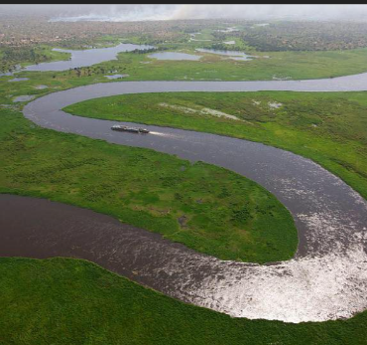
Ở Ai Cập, nước sông Nin lên xuống hai mùa trong năm khá ổn định. Khi nước dâng cao, toàn bộ lưu vực sông trở thành một biển nước mênh mông. Khi nước rút đi, để lại hai bên bờ một lớp phù sa màu mỡ, rất mềm và xốp, dễ canh tác. Người ta chỉ cần dùng những công cụ bằng gỗ và đá, chọc lỗ, gieo hạt hoặc cuốc xới qua loa cũng thu hoạch được một mùa bội thu. Khi thu hoạch xong thì cũng là đầu mùa khô, đất phù sa pha cát bị gió mạnh thổi mù trời... Vì thế mà Hê-rô-đốt miêu tả hình ảnh rằng sông Nin luôn biến Ai Cập từ một bồn nước trở thành một vườn hoa và một đồng cát bụi.

Slide 8
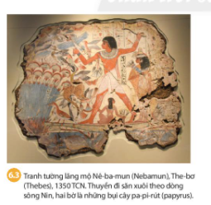
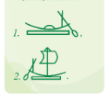
Quan sát Hình 6.1 và Hình 6.3, em hãy cho biết chữ nào trong hai chữ tượng hình dưới đây được dùng để diễn tả hoạt động đi thuyền từ Thượng Ai Cập xuống Hạ Ai Cập. Lí giải sự lựa chọn của em?
Hình 6.1

Slide 9
+ Sông Nin còn là tuyến đường giao thông chủ yếu giữa các vùng. Dựa vào hướng chảy xuôi dòng từ nam đến bắc của sông, người Ai Cập di chuyển và vận chuyển nguyên liệu, hàng hoá từ Thượng Ai Cập xuống Hạ Ai Cập. Khi di chuyển ngược dòng nước, họ tận dụng sức gió thối từ biển vào, đẩy thuyền buồm đi từ Hạ Ai Cập về Thượng Ai Cập dễ dàng hơn.

Slide 10
+ Chữ tượng hình 1 diễn tả hoạt động đi thuyền từ Thượng Ai Cập đến Hạ Ai Cập vì dòng chảy sông Nin từ nam đến bắc - từ Thượng Ai Cập xuống Hạ Ai Cập và đổ ra Địa Trung Hải. Như vậy thuyền đi xuôi dòng, dùng sức nước, không dùng buồm.
+ Chữ tượng hình 2 diễn tả hoạt động đi thuyền từ Hạ Ai Cập đến Thượng Ai Cập vì hướng gió thổi trên sông Nin là từ bắc đến nam, gió thổi từ Địa Trung Hải vào, thuyền sẽ căng buồm để lợi dụng sức gió. Nếu thuyền không căng buồm sẽ đi ngược dòng chảy, làm việc đi lại khó khăn.

Slide 11
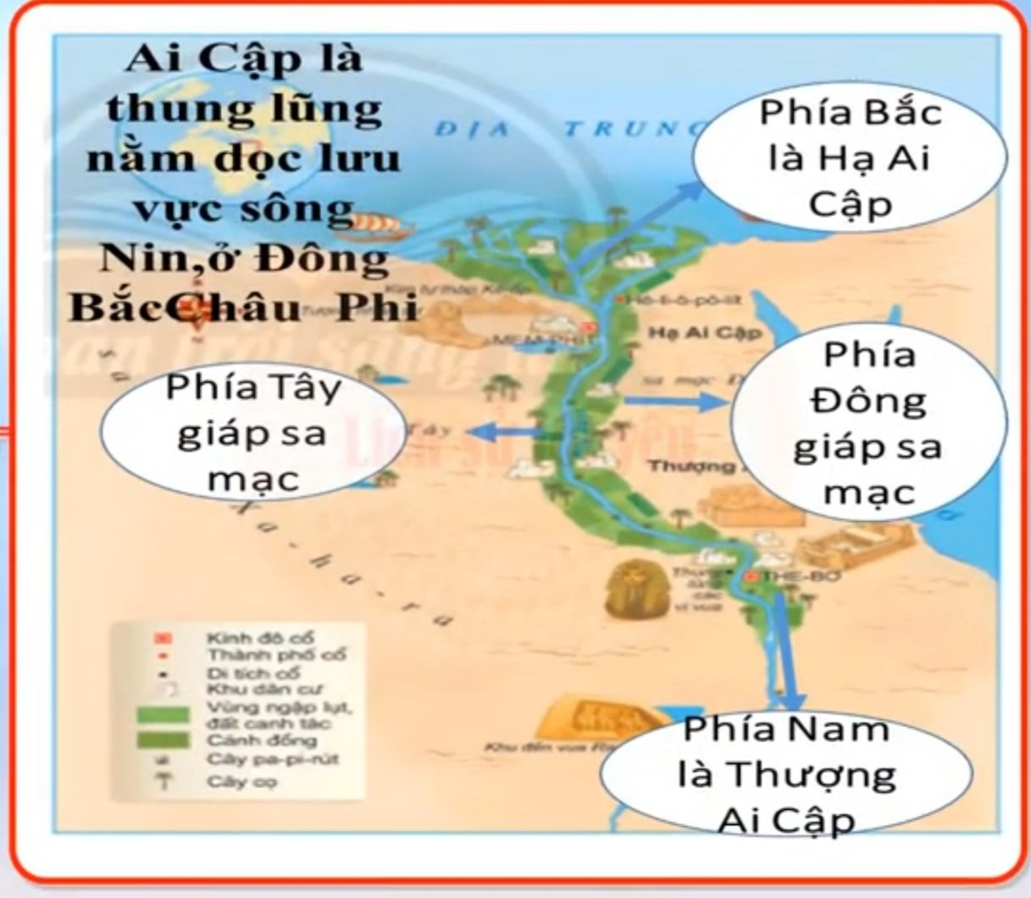
CHƯƠNG 3. XÃ HỘI CỔ ĐẠI
Bài 6. AI CẬP CỔ ĐẠI
I. ĐIỀU KIỆN TỰ NHIÊN
Ai Cập cổ đại nằm ở phía đông bắc châu Phi
Nằm dọc hai bên bờ sông Nin.
Phía bắc là vùng Hạ Ai Cập, nơi sông Nin đổ ra Địa Trung Hải.
Phía nam là vùng Thượng Ai Cập với nhiều núi và đồi cát.
Phía đông và phía tây giáp sa mạc.

Slide 12
CHƯƠNG 3. XÃ HỘI CỔ ĐẠI
Bài 6. AI CẬP CỔ ĐẠI
II. QUÁ TRÌNH THÀNH LẬP NHÀ NƯỚC AI CẬP CỔ ĐẠI

Slide 13
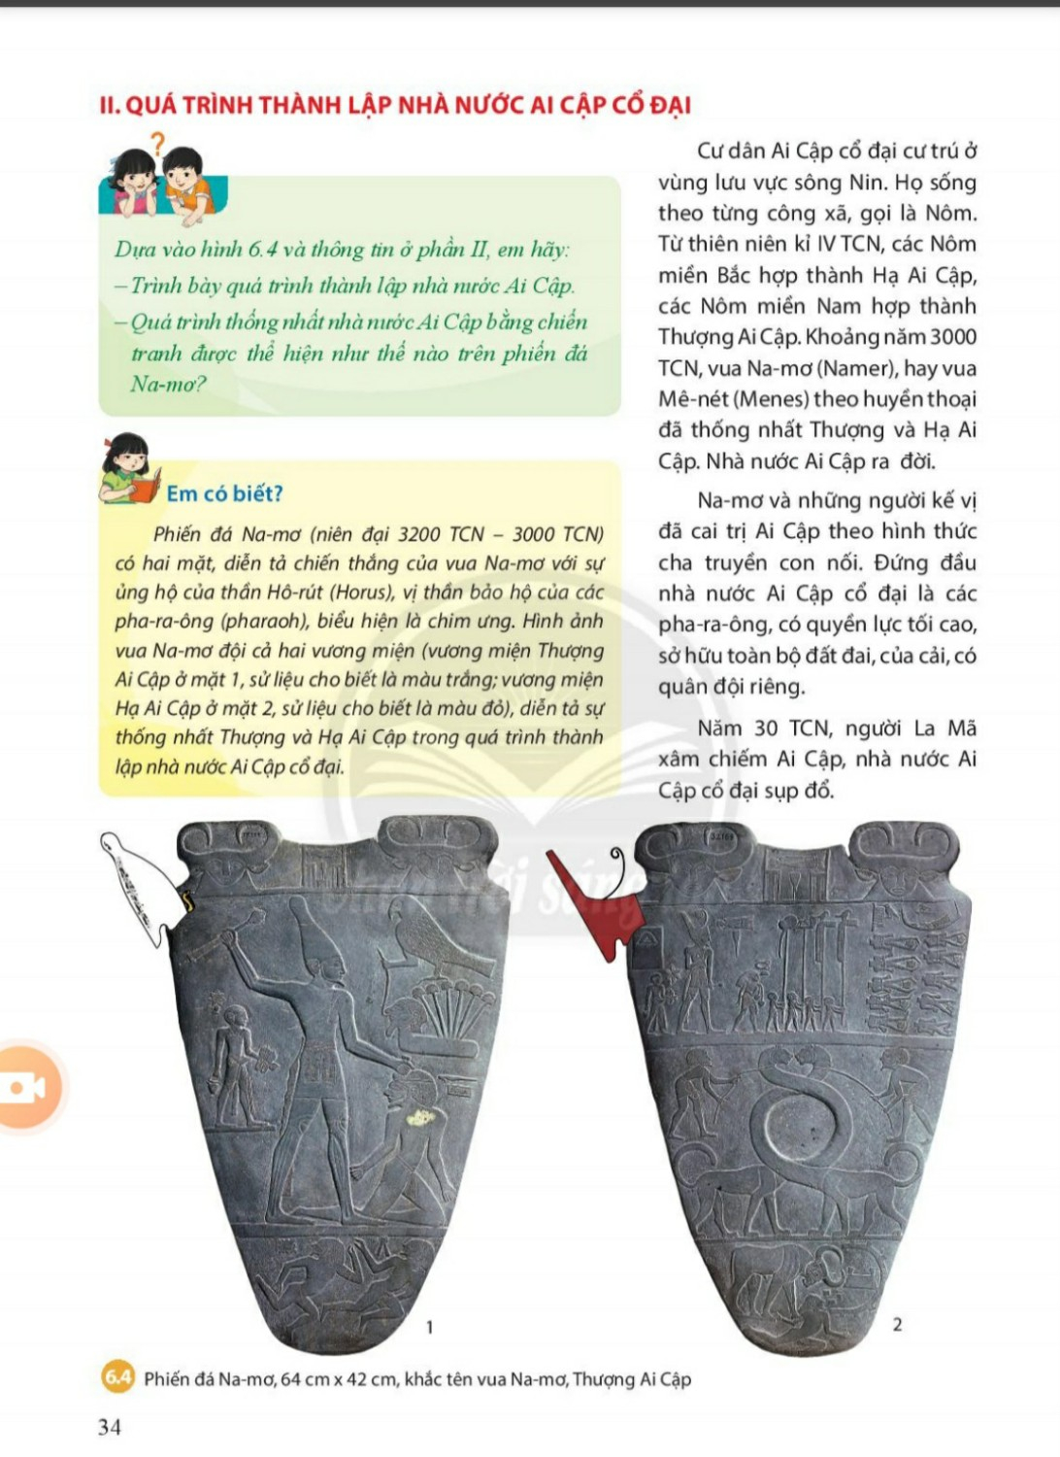
En hãy đọc thông tin mục II, quan sát Hình 6.4 trang 34 và trả lời câu hỏi về quá trình thành lập nhà nước Ai Cập cổ đại?

Slide 14
- Quá trình thành lập nhà nước Ai Cập cổ đại:
+ Cư dân Ai Cập cổ đại cư trú ở vùng lưu vực sông Nin.
+ Họ sống theo từng công xã, gọi là Nôm. Từ thiên niên kỉ IV TCN, các Nôm miền Bắc hợp thành Hạ Ai Cập, các Nôm miền Nam hợp thành Thượng Ai Cập.
+ Khoảng năm 3000 TCN, vua Na mơ, hay vua Mê- nét đã thống nhất Thượng và Hạ Ai Cập. Nhà nước Ai Cập ra đời

Slide 15
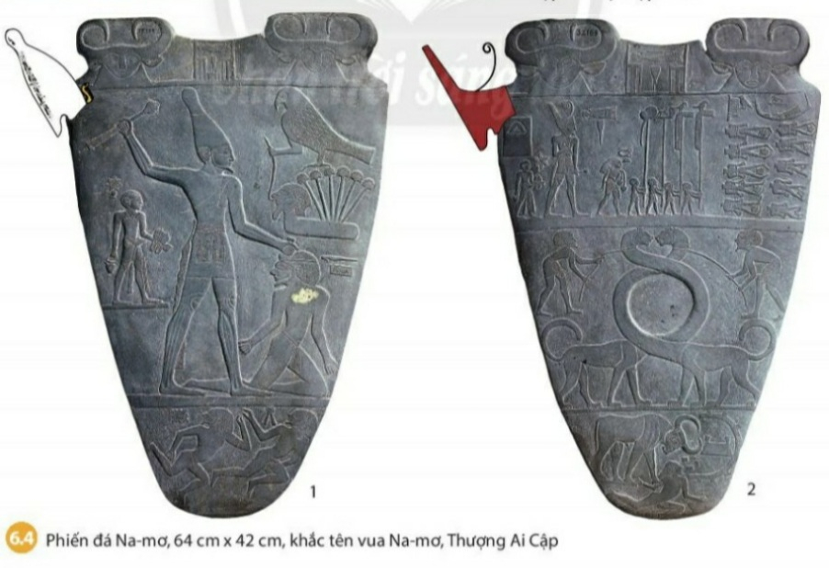
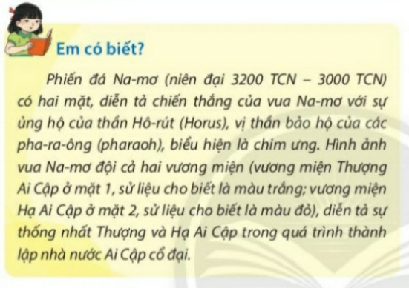
Quá trình thống nhất Ai Cập cổ đại bằng chiến tranh được thể hiện như thế nào trên phiến đá Namer?

Slide 16
- Quá trình thông nhất Ai Cập cổ đại bằng chiến tranh được thể hiện trên phiến đá Namer:
+ Vua Namer đội cả hai vương miện (vương miện ở Thượng Ai Cập màu trắng, ở Hạ Ai Cập màu đỏ).
+ Hình ảnh người đàn ông chỉ tay vào một người đang quỳ xuống bên dưới - mặt 1, hình ảnh người đàn ông dẫn đầu một hàng quân có vũ khí - mặt 2.

Slide 17
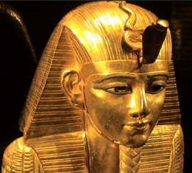
+ Namer và những người kế vị đã cai trị Ai Cập theo hình thức cha truyền con nối. Đứng đầu nhà nước Ai Cập cổ đại là các pha-ra-ông (Kẻ ngự trong cung điện), có quyền lực tối cao, sở hữu toàn bộ đất đai, của cải, có quân đội riêng.
+ Năm 30 TCN, người La Mã xâm chiếm Ai Cập, nhà nước Ai Cập cổ đại sụp đổ.

Slide 18
CHƯƠNG 3. XÃ HỘI CỔ ĐẠI
Bài 6. AI CẬP CỔ ĐẠI
II. QUÁ TRÌNH THÀNH LẬP NHÀ NƯỚC AI CẬP CỔ ĐẠI
+ Cư dân Ai Cập cổ đại cư trú ở vùng lưu vực sông Nin.
+ Họ sống theo từng công xã, gọi là Nôm. Từ thiên niên kỉ IV, các Nôm miền Bắc hợp thành Hạ Ai Cập, các Nôm miền Nam hợp thành Thượng Ai Cập.
+ Khoảng năm 3000 TCN, vua Na-mơ, hay vua Mê-nét đã thống nhất Thượng và Hạ Ai Cập. Nhà nước Ai Cập ra đời
- Đứng đầu nhà nước Ai Cập cổ đại là các pha-ra-ông, theo chế độ cha truyền con nối, có quyền lực tối cao, sở hữu toàn bộ đất đai, của cải, có quân đội riêng.
+ Năm 30 TCN, người La Mã xâm chiếm Ai Cập, nhà nước Ai Cập cổ đại sụp đổ.

Slide 19
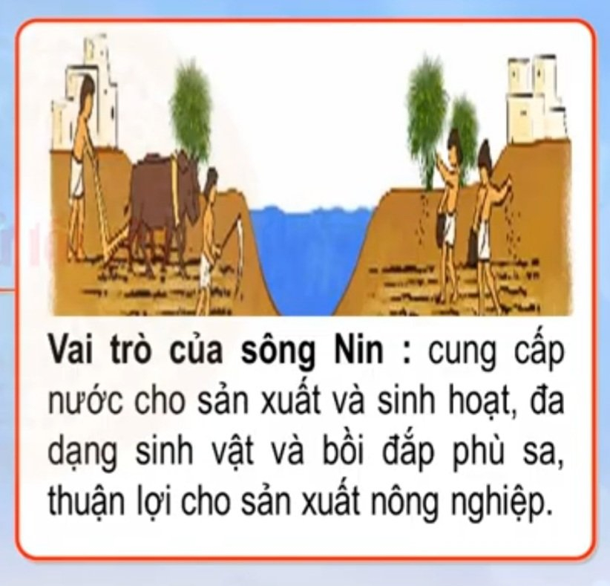
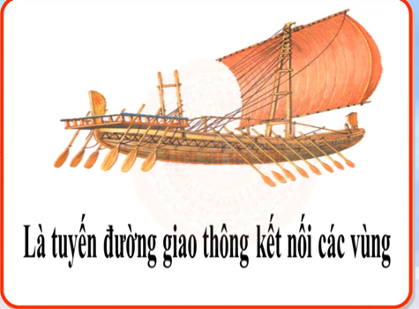
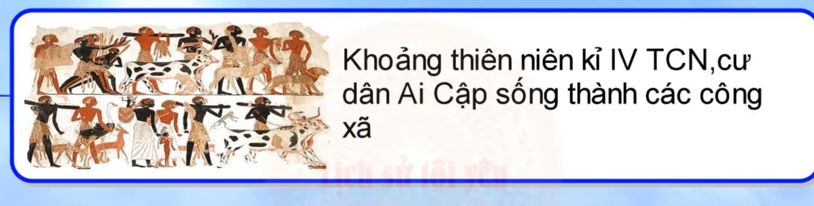

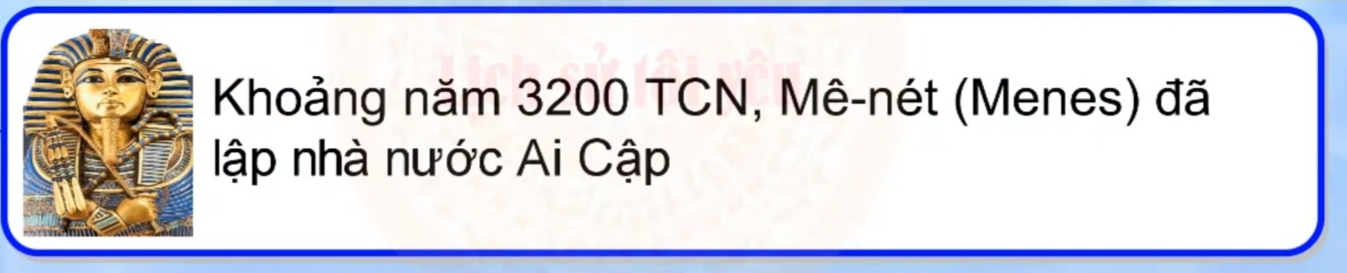
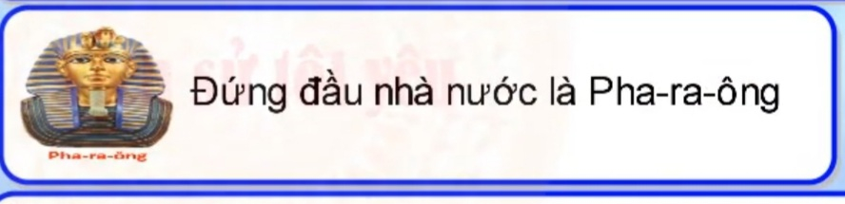

Điều kiện tự nhiên
Quá trình thành lập
3000

Slide 20
CHƯƠNG 3. XÃ HỘI CỔ ĐẠI
Bài 6. AI CẬP CỔ ĐẠI
III. NHỮNG THÀNH TỰU VĂN HÓA TIÊU BIỂU

Slide 21
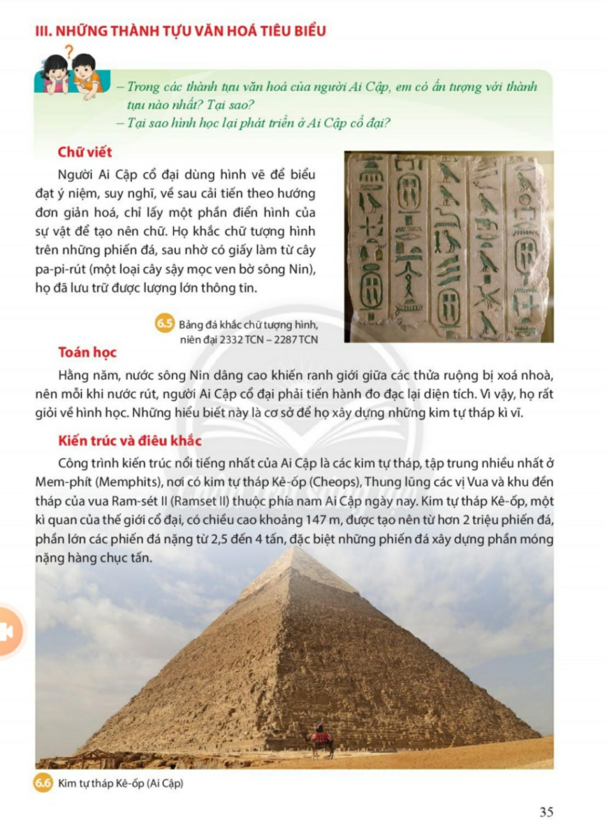
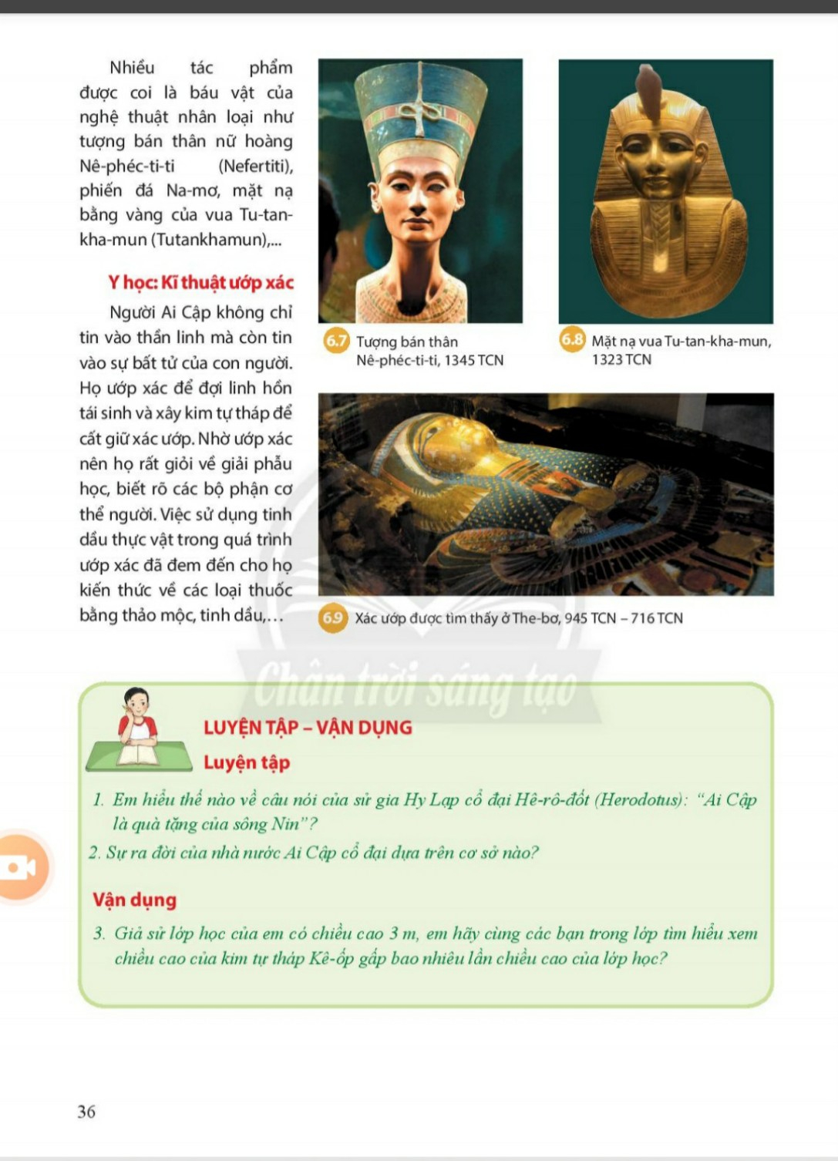
Ai Cập cổ đại có những thành tựu văn hóa tiêu biểu nào?

Slide 22
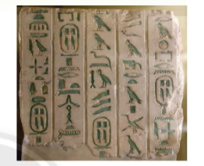
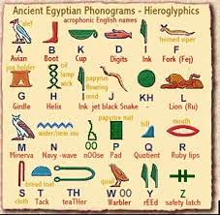
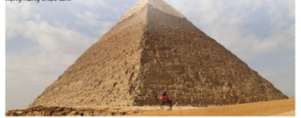
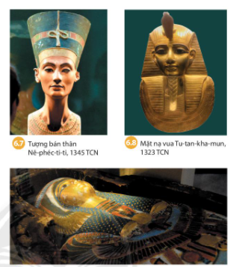
Khắc chữ tượng hình trên đá
Chữ viết
Giấy làm từ cây pa-pi-rút
Trong các thành tựu văn hóa của người Ai Cập cổ đại, em ấn tượng nhất với thành tựu nào? Vì sao?
Thành tựu tiêu biểu
Toán
Giỏi về Hình Học
Kim Tử tháp
Kiến trúc điêu khắc
Ướp xác
Giỏi về giải phẩu
Y học,
Ướp xác

Slide 23
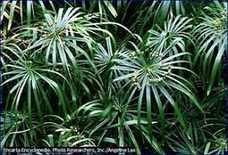
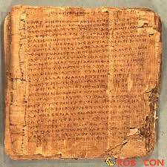

Em biết từ “paper” (giấy viết trong tiếng Anh) có nguồn gốc từ từ nào?
Từ “paper” có nguồn gốc từ gốc từ "Papyrus" (pa-pi-rút). Người Ai Cập đã dùng thân cây Pa pi-rut để tạo giấy.
:

Slide 24
Tại sao hình học ở Ai cập cổ đại lại phát triển?
Hình học ở Ai cập cổ đại lại phát triển vì hằng năm, nước sông Nin dâng cao khiến ranh giới giữa các thửa ruộng bị xoá nhoà, nên mỗi khi nước rút, người Ai Cập cổ đại phải tiến hành đo đạc lại diện tích.
:

Slide 25
Công trình kiến trúc nổi tiếng nhất của Ai Cập là các kim tự tháp, tập trung nhiều nhất ở Mem-phít (Memphits), nơi có kim tự tháp Kê-ốp (Cheops), Thung lũng các vị Vua và khu đền tháp của vua Ram-sét II (Ramset II) thuộc phía nam Ai Cập ngày nay. Kim tự tháp Kê-ốp, một kì quan thế giới cổ đại, có chiều cap 147m, được tạo nên từ 2 triệu phiến đá, phần lớn các phiến đá nặng từ 2,5 đến 4 tấn, đặc biệt là những phiến đá xây dựng phần móng nặng hang chục tấn
147m
2 triệu phiến đa
Mỗi phiến đá nặng 2,5-4 tấn

Slide 26
Nhiều tác phẩm được coi là báu vật của nghệ thuật nhân loại như tượng bán thân nữ hoàng Nê-phécti-ti (Neíertiti), phiến đá Na-mo, mặt nạ bằng vàng của vua Tu-tan-kha-môn (Tutankhamun),..
Nhiều tác phẩm được coi là báu vật của nghệ thuật nhân loại như tượng bán thân nữ hoàng Nê-phéc- ti-ti (Neíertiti), phiến đá Na-mơ, mặt nạ bằng vàng của vua Tu-tan-kha-môn (Tutankhamun),..
Người Ai Cập không chỉ tin vào thần linh mà còn tin vào sự bất tử của con người. Họ ướp xác để đợi linh hồn tái sinh và xây kim tự tháp để cất giữ xác ướp. Nhờ ướp xác nên họ rất giỏi về giải phẫu học, biết rõ các bộ phận cơ thể người. Việc sử dụng tinh dầu thực vật trong quá trình ướp xác đã đem đến cho họ kiến thức về các loại thuốc bằng thảo mộc, tinh dầu,...

Slide 27
CHƯƠNG 3. XÃ HỘI CỔ ĐẠI
Bài 6. AI CẬP CỔ ĐẠI
III. NHỮNG THÀNH TỰU VĂN HÓA TIÊU BIỂU
+ Chữ viết: dung hình vẽ để biểu đạt ý niệm, suy nghĩ, được kh lên phiến đá, giấy pa-pi rút.
+ Toán: Họ giỏi về hình học. Là sơ sở để xậy dựng kim tử tháp kì vĩ
+ Kiến trúc điêu khắc: Nổi tiếng là các kim tử tháp, tượng nữ hoàn, mặt nạ vua Tu-tan- kha- mun
+ Y học, kĩ thuật ướp xác: Nhờ ướp xác nên học rất giỏi về giải phẩu và biết rõ các bộ phận cơ thể người.

Slide 28
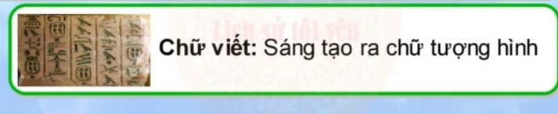
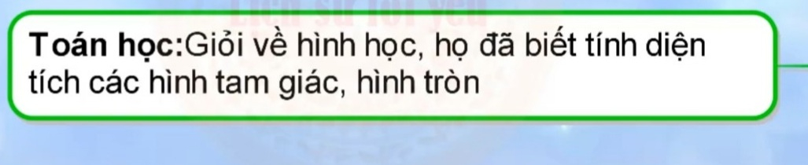
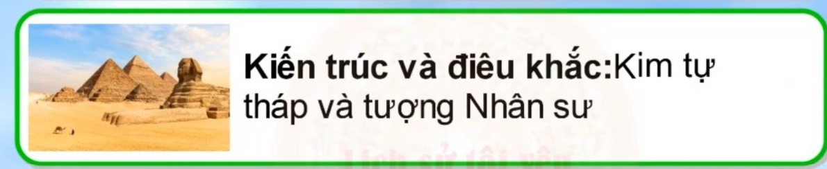
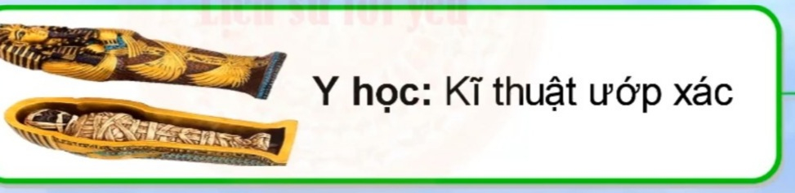
Điều kiện tự nhiên
Quá trình thành lập
3000

Slide 29
Câu 1: Ai Cập nằm ở khu vực nào hiện nay?
A. Đông Bắc châu Phi. C. Tây Bắc châu Phi
B. Đông Nam châu Phi. D. Tây Nam châu Phi.
Câu 2: Đứng đầu nhà nước cổ đại Ai Cập là
A. Tế tướng. C. Tướng lĩnh.
B. Pha-ra-ông. D. Tu sĩ.
Câu 3: Chữ viết ban đâu của người Ai Cập là loại chữ
A. Hình nêm. C. La Mã.
B. Tượng hình. D. Tiểu triện.
Câu 4: Người Ai Cập ướp xác để
A. Làm theo ý thần linh. C. Đợi linh hồn tái sinh.
B. Gia đình được giàu có. D. Người chết được lên thiên đàng
Câu 5: Công trình kiến trúc nổi tiếng nhất của người Ai Cập là
A. Tượng nhân sư. C. Mặt nạ vua Tu-tan-kha-mun.
B. Tượng bán thân Nê-phéc-ti-ti. D. Tim tự tháp

Slide 30
